Slide 1
Транспортний
факультет

Slide 2
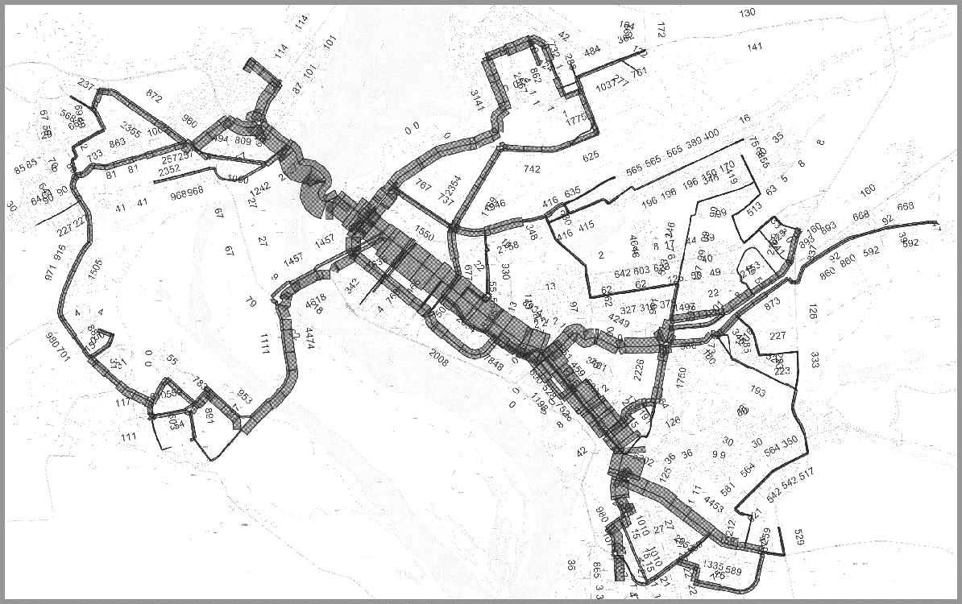
Транспортний факультет у цифрах
1961
рік заснування
57
викладачів та співробітників
4
кафедри
450
здобувачів освіти
7
4
освітні програми
докторів наук, професорів
16
кандидатів наук, доцентів
Транспортний факультет

Slide 3
Спеціальності та освітні програми транспортного факультету
Спеціальність 133 «Галузеве машинобудування»
Двигуни внутрішнього згорання (бакалавр, магістр)
Спеціальність 275 «Транспортні технології»
Організація перевезень і логістичне управління на залізничному транспорті (бакалавр)
Організація перевезень і логістичне управління на автомобільному транспорті (бакалавр)
Експлуатація, випробування та сервіс автомобілів та тракторів (бакалавр)
Колісні та гусеничні транспортні засоби (магістр)
Транспортні технології (на залізничному транспорті) (магістр)
Транспортні технології (на автомобільному транспорті) (магістр)
Транспортний факультет

Slide 4
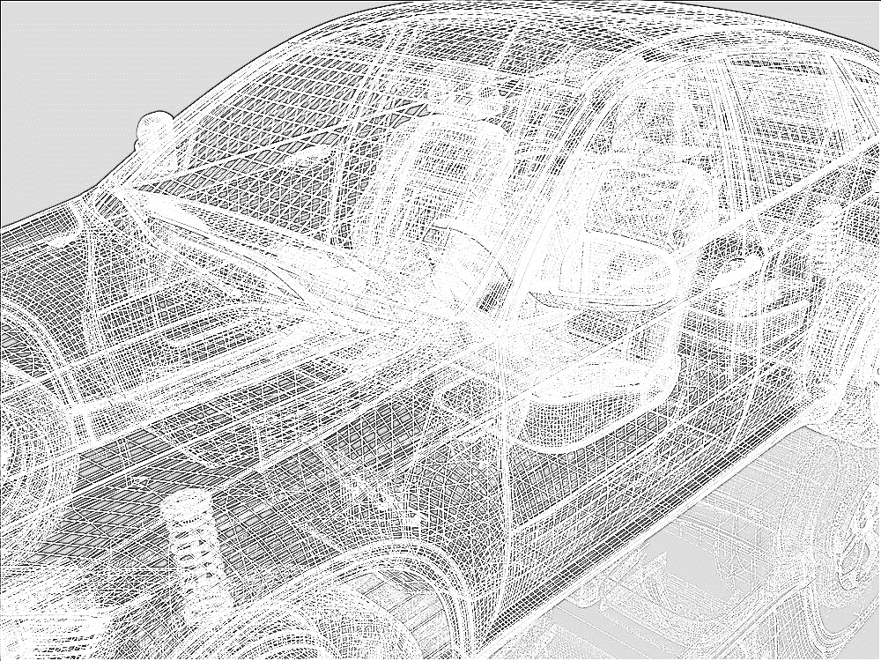
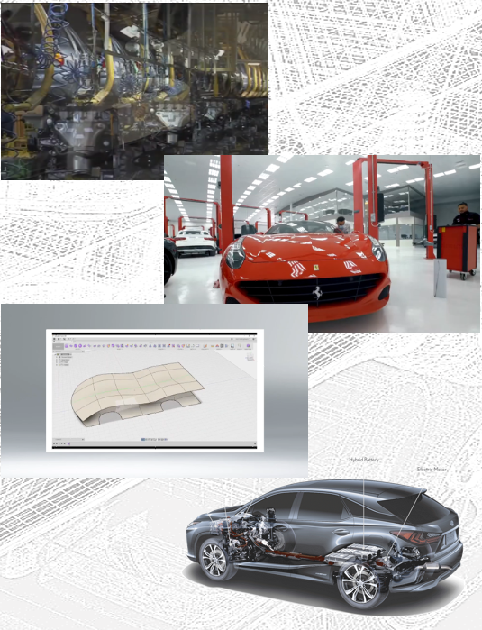
Освітньо-професійна програма «Експлуатація, випробування та сервіс автомобілів та тракторів»
Кваліфікація – технічний фахівець-механік.
Виробничі функції фахівця: організаційно-керівнича, експлуатаційна, проєктно-конструкторська, діагностична.
Основні навчальні дисципліни: експлуатаційні властивості автомобіля; основи конструкції трактора; основи ремонту автомобілів; випробування, діагностика, діагностичне обладнання; основи мехатроніки; електронні системи керування транспортними засобами, системи автоматизованого проєктування в автомобілебудуванні; сучасні методи організації і технології ремонту автомобілів.
Матеріально-технічна база кафедри окрема двоповерхова будівля кафедри «Автомобілі» з навчальними аудиторіями та лабораторіями (експлуатації та ремонту колісних та гусеничних транспортних засобів, електричного та електронного обладнання автомобілів, випробування та діагностики автомобілів).
Первинні посади випускника: інженер сервісу транспортних засобів; керівник транспортної служби підприємства; інженер-конструктор; експерт-автотехнік; інженер з комплектування запасних частин.
Базові підприємства-роботодавці: ПАТ «Запорізький автомобілебудівний завод», АТ «Мотор-Січ», мережі станцій технічного обслуговування автомобілів та сільськогосподарської техніки.
Транспортний факультет

Slide 5
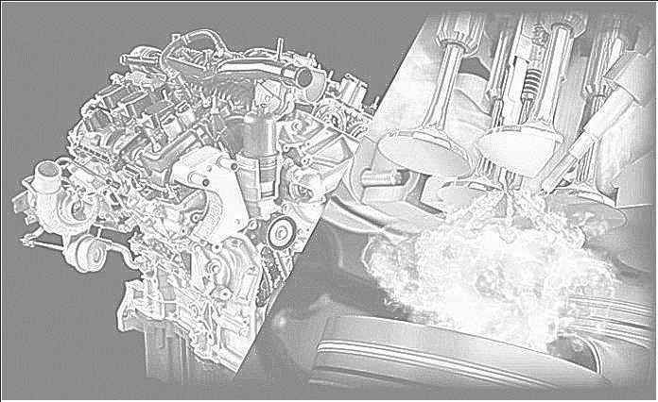
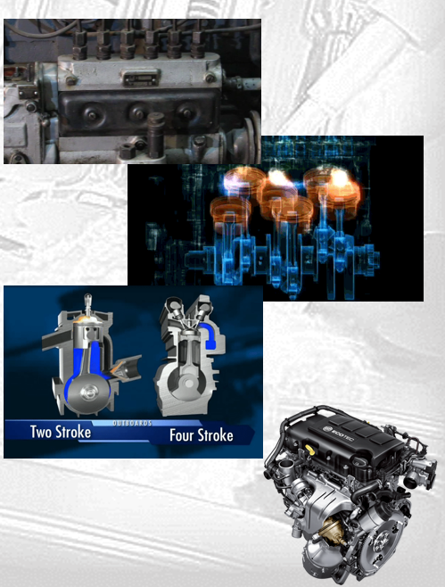
Освітньо-професійна програма
«Двигуни внутрішнього згорання»
Кваліфікація – технічний фахівець-механік.
Основні навчальні дисципліни: теорія двигунів внутрішнього згорання (ДВЗ), експлуатація та ремонт ДВЗ, діагностика технічного стану ДВЗ, автоматичне регулювання ДВЗ, альтернативні конструкції двигунів, машини з ДВЗ, методи випробування ДВЗ, електронні системи ДВЗ, екологізація ДВЗ.
Матеріально-технічна база кафедри «Двигуни внутрішнього згорання»: 2 навчальні лабораторії (випробування двигунів внутрішнього згорання, теплотехніки і гідравліки), 16 двигунів різноманітних типів (серед них – у розрізі), навантажувальний стенд з гальмом індукційного типу, обладнання для розгонки нафтопродуктів та вимірювання тиску насиченої пари.
Первинні посади випускника: інженер-конструктор, інженер-технолог, майстер (інженер) з ремонту й експлуатації двигунів внутрішнього згорання та автомобільної техніки, механік.
Базові підприємства-роботодавці: АТ «Мотор Січ», ТОВ «Імпульс-4», ТОВ НПФ "МС АВІА-ГРЕЙД", ПАТ «Запоріжсталь», ПрАТ «Запорізький абразивний комбінат», експертно-криміналістична служба МВС України, станції технічного обслуговування регіону.
Транспортний факультет

Slide 6
Освітньо-професійна програма «Організація перевезень і логістичне управління на залізничному транспорті»
Предметна область діяльності фахівця: управління транспортними процесами та організація перевезень вантажів і пасажирів на залізничному транспорті.
Основні навчальні дисципліни: транспортна логістика, вантажні залізничні перевезення, транспортно-експедиторська діяльність, організація і технологія вантажних робіт, пасажирські перевезення, правила технічної експлуатації та безпеки руху, взаємодія видів транспорту, економіка транспорту, транспортне право.
Матеріально-технічна база кафедри «Транспортні технології»: лекційні та предметні аудиторії, 3 навчальні лабораторії (рухомого складу транспорту, логістики на автомобільному та залізничному транспорті, організації руху на автомобільному транспорті), сучасний комп'ютерний клас.
Первинні посади випускника: інженер з безпеки руху на залізничному транспорті, експедитор транспортний, диспетчер маневровий залізничної станції, диспетчер станційний, логіст.
Базові підприємства-роботодавці: ПАТ «Запоріжсталь», ПрАТ«Дніпроспецсталь», АТ «Укрзалізниця», ПрАТ «Запоріжкокс», АТ«Запорізький завод феросплавів».
Транспортний факультет

Slide 7
Освітньо-професійна програма «Організація перевезень і логістичне управління на автомобільному транспорті»
Предметна сфера діяльності фахівця: управління транспортними процесами та організація перевезень вантажів і пасажирів на автомобільному транспорті.
Основні навчальні дисципліни: транспортна логістика, вантажні автомобільні перевезення, транспортно-експедиторська діяльність, склади системи та комплекси, пасажирські перевезення, організація міжнародних перевезень, підприємства автомобільного транспорту, економіка транспорту, транспортне право, безпека дорожнього руху.
Матеріально-технічна база кафедри «Транспортні технології»: лекційні та предметні аудиторії, 3 навчальні лабораторії (рухомого складу транспорту, логістики на автомобільному та залізничному транспорті, організації руху на автомобільному транспорті), сучасний комп'ютерний клас.
Первинні посади випускника: інженер з безпеки руху на автотранспорті, експедитор транспортний, черговий по транспортно-експедиторському підприємству, диспетчер автотранспорту, логіст.
Базові підприємства-роботодавці: ПрАТ «Дніпроспецсталь», ПАТ«Запоріжсталь», КПМЕТ «Запоріжелектротранс», автотранспортні підприємства та транспортно-експедиторські компанії регіону.
Транспортний факультет

Slide 8
Контакти транспортного факультету
69063, місто Запоріжжя, вул. Жуковського, буд. 64
(головний навчальний корпус Національного університету
«Запорізька політехніка»)
ауд. 238 – декан факультету, ауд. 245 – методисти факультету
тел.: +38 061 764 46 56, +38 061 769 83 29 (декан)
+38 061 769 83 17 (методисти)
E-mail: dekanat_tf@zp.edu.ua
Сторінка факультету на офіційному вебсайті університету: https://zp.edu.ua/transportniy-fakultet
Транспортний факультет

